Slide 1


Kể chuyện
Kể chuyện đã nghe, đã đọc

Slide 2
Mục tiêu
1. Kể về một câu chuyện về việc gia đình, nhà trường, xã hội chăm sóc bảo vệ thiếu nhi hoặc kể được câu chuyện một lần em cùng các bạn tham gia công tác xã hội.
2. Biết trao đổi với các bạn về nội dung, ý nghĩa của câu chuyện.

Slide 3
Khởi động

Slide 4
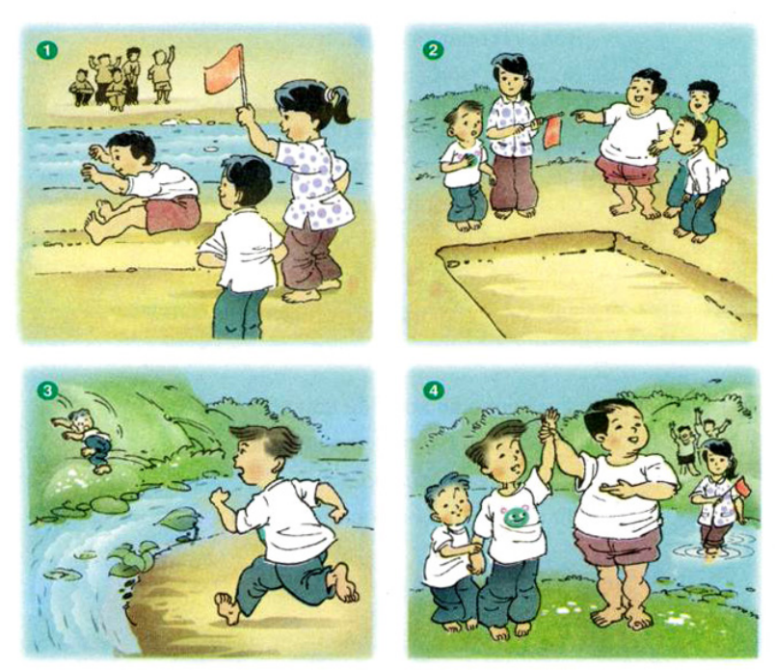
Em hãy kể lại câu chuyện
“Nhà vô địch”

Slide 5
Câu chuyện “Nhà vô địch” có
ý nghĩa như thế nào?
 Câu chuyện khen ngợi Tôm Chíp dũng cảm, quên mình cứu người bị nạn; trong tình huống nguy hiểm đã bộc lộ những phẩm chất đáng quý.

Slide 6
Khám phá

Slide 7
Đề bài
Kể lại một câu chuyện em đã được nghe hoặc được đọc nói về việc gia đình, nhà trường và xã hội chăm sóc, giáo dục trẻ em hoặc trẻ em thực hiện bổn phận với gia đình, nhà trường và xã hội.

Slide 8
GỢI Ý

Slide 9
Có hai hướng kể chuyện:
+ Kể chuyện về gia đình, nhà trường, xã hội chăm sóc, giáo dục trẻ em.
+ Kể chuyện về trẻ em thực hiện bổn phận với gia đình, nhà trường, xã hội.

Slide 10
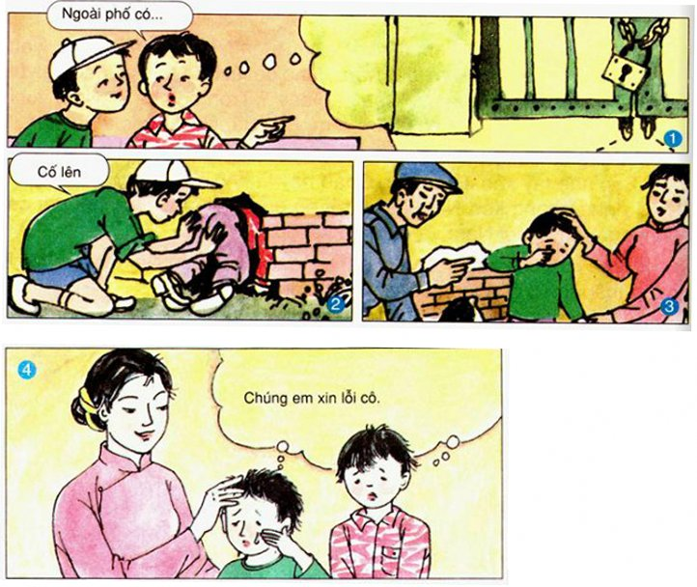
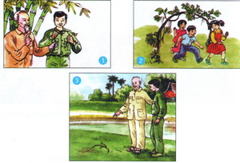
  Kể chuyện về gia đình, nhà trường, xã hội chăm sóc, giáo dục trẻ em
Người mẹ hiền
(Tiếng việt 2 – Tập 1)
Chiếc rễ đa tròn
(Tiếng việt 2 – Tập 2)

Slide 11
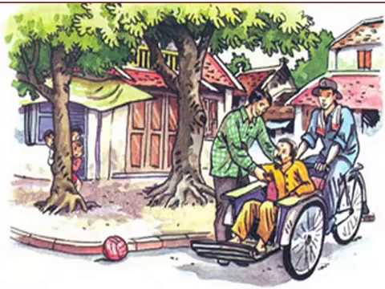
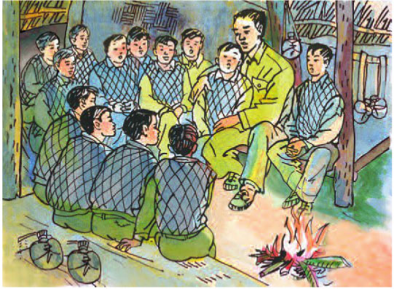
  Kể chuyện trẻ em thực hiện bổn phận với gia đình, nhà trường và xã hội.
Trận bóng dưới lòng đường
(Tiếng việt 3 – Tập 1)
Ở lại với chiến khu
(Tiếng việt 3 – Tập 2)

Slide 12
Tìm câu chuyện
ở đâu?

Slide 13



Những câu chuyện được nghe kể lại từ người thân, cô giáo, bạn bè.

Slide 14



Truyện đọc xưa và nay

Slide 15
Cách kể chuyện
✓ Giới thiệu câu chuyện (tên câu chuyện là gì, em đọc ở cuốn sách nào hoặc nghe ai kể, câu chuyện nói về ai hoặc về việc gì?
✓ Kể diễn biến của câu chuyện, chú ý tập trung vào những tình tiết đáp ứng yêu cầu của đề bài.
✓ Nêu cảm xúc hoặc suy nghĩ của em về câu chuyện.

Slide 16
Thực hành
kể chuyện

Slide 17
Tiêu chí đánh giá
Đúng nội dung yêu cầu đề bài.
Cách kể rõ ràng, mạch lạc, hấp dẫn người nghe.
Nêu được ý nghĩa câu chuyện.

Slide 18

Thảo luận, trao đổi về nội dung của câu chuyện

Slide 19
Đánh giá mục tiêu
☑ Kể về một câu chuyện về việc gia đình, nhà trường, xã hội chăm sóc bảo vệ thiếu nhi hoặc kể được câu chuyện một lần em cùng các bạn tham gia công tác xã hội.
☑ Biết trao đổi với các bạn về nội dung, ý nghĩa của câu chuyện.

Slide 20
Dặn dò
Kể chuyện cho ông bà, bố mẹ cùng nghe.
Chuẩn bị bài sau: Kể chuyện được chứng kiến hoặc tham gia.

